Slide 1

ĐỒ ÁN THỰC TẬP CƠ SỞ
PHONEBOOK MANAGEMENT SYSTEM C++ PROJECT

Slide 2
Nội Dung
1. Đặt vấn đề
2. Mục tiêu hệ thống
3. Yêu cầu hệ thống
4. Sơ đồ cấu trúc
5. Giao diện chương trình
6. Kết luận

Slide 3
1.Đặt Vấn Đề

Slide 4
Nhu cầu thông tin giao tiếp, liên lạc ngày nay
Độ phổ biến của điện thoại di động, smartphone…
Tính tiện dụng trong việc quản lí và lưu trữ thông tin danh bạ

Slide 5
Đặt vấn đề
Số liệu thống kê năm 2021 thì Việt Nam có khoảng 61 triệu cá nhân sử dụng điện thoại di động
Nhu cầu liên lạc, nhắn tin, thư từ của cá nhân cũng như giao tiếp liên lạc trong công việc của các công ty, tổ chức là rất cao
Với tốc độ phát triển của công nghệ số thì việc xây dựng một chương trình quản lý danh bạ giúp con người thuận tiện trong việc quản lý các thông tin thuận tiện, dễ dàng

Slide 6
2. Mục tiêu hệ thống

Slide 7
Mục tiêu hệ thống
Xây dựng chương trình Quản lý Danh bạ C++
Là một chương trình Console đơn giản sử dụng mảng đối tượng để quản lý SĐT
Chương trình được xây dựng không có đồ họa giao diện
Có các chức năng cơ bản đáp ứng nhu cầu người dung: thêm thông tin, sửa thông tin, xóa thông tin, hiển thị thông tin, tìm kiếm thông tin…
Thay thế được các cách lưu thông tin liên lạc cũ như sách Danh bạ điện thoại
Tiếp cận lượng người dung lớn sử dụng điện thoại di động, smartphone… và các tổ chức, công ty muốn quản lý thông tin liêc lạc của khách hàng và đối tác
Giải quyết tính tiện dụng và dễ dàng lưu trữ, sửa đổi

Slide 8
3. Yêu cầu hệ thống

Slide 9
Yêu cầu của hệ thống
Yêu cầu đề ra
Sử dụng ngôn ngữ lập trình C++
Sử dụng cấu trúc dữ liệu mảng đối tượng
Phân loại danh mục các chức năng rõ ràng
Xây dựng các chức năng thêm, sửa, xóa, tìm kiếm, hiển thị…
Thông tin cá nhân được bảo mật
Giao diện đơn giản

Slide 10
4. Sơ đồ cấu trúc

Slide 11
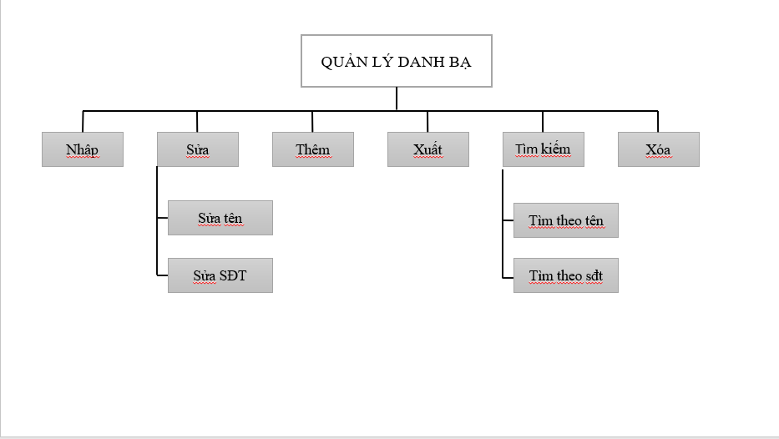
Sơ đồ cấu trúc đồ án

Slide 12
5. Giao diện chương trình

Slide 13
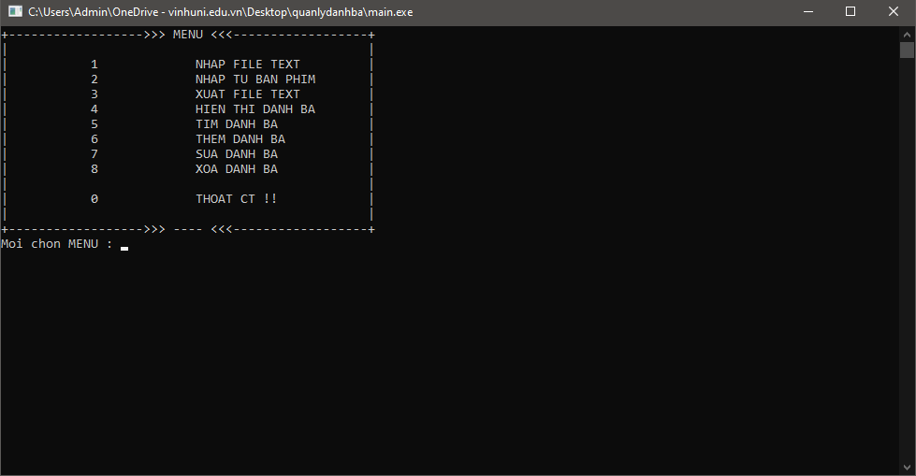
Menu chính chương trình

Slide 14
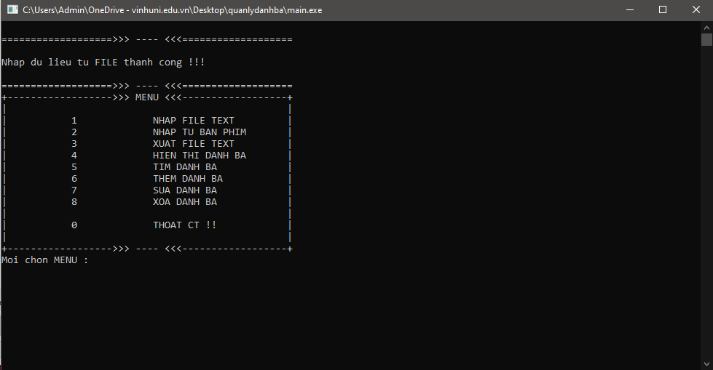
Nhập dữ liệu từ file data.txt

Slide 15
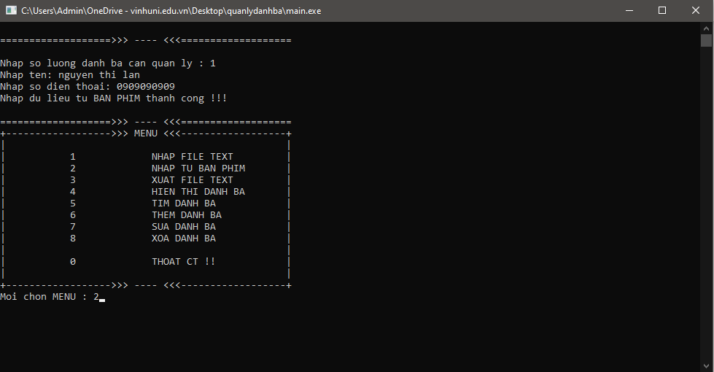
Nhập dữ liệu từ bàn phím

Slide 16

Xuất dữ liệu ra file data.txt

Slide 17
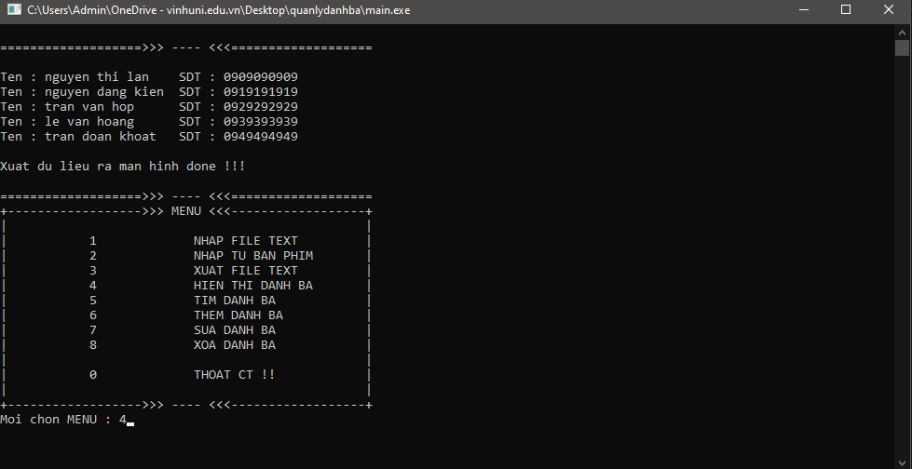
Hiển thị thông tin danh bạ

Slide 18
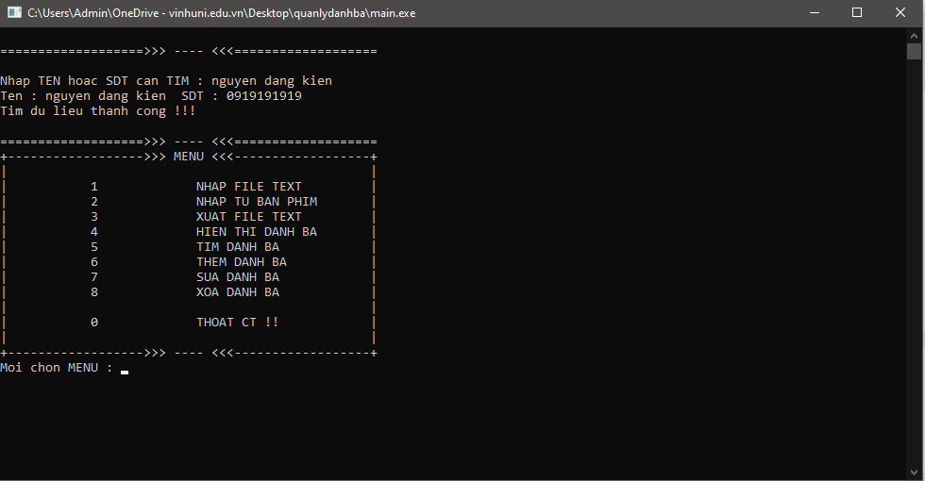
Tìm kiếm thông tin danh bạ

Slide 19
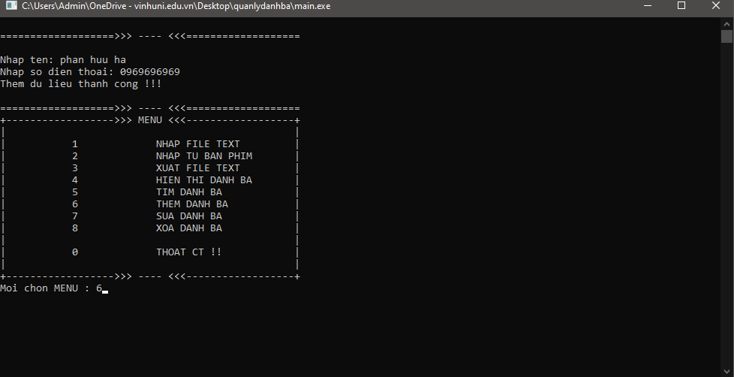
Thêm thông tin danh bạ

Slide 20
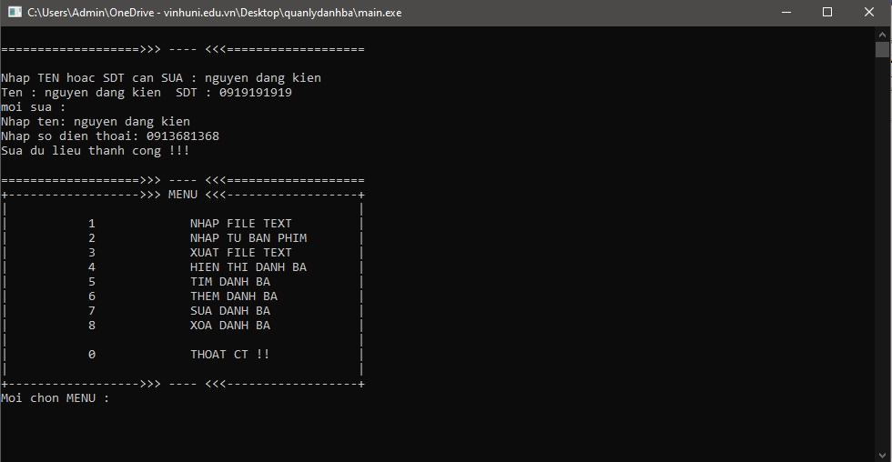
Sửa thông tin danh bạ

Slide 21
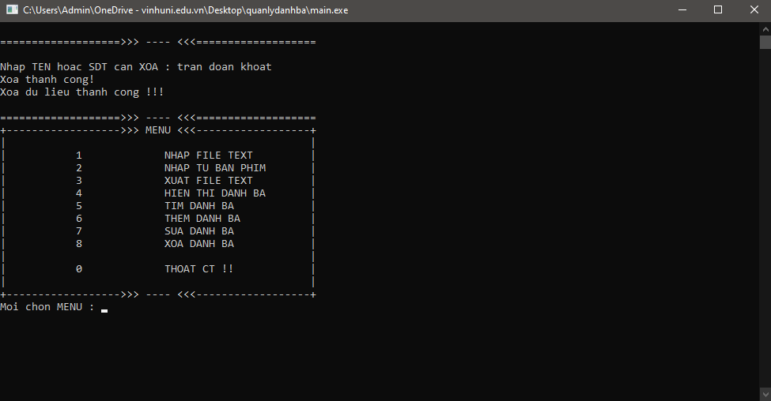
Xóa thông tin danh bạ

Slide 22
KẾT LUẬN
Mặc dù đã có nhiều cố gắng, tìm hiểu các kiến thức đã học, kết hợp tra cứu các tài liệu chuyên nghành nhưng do còn hạn chế về thời gian, khả năng và kinh nghiệm nên không tránh khỏi những thiếu sót nhất định nên đề tài đã hoàn thành ở mức độ sau:
- Tìm hiểu ngôn ngữ lập trình C++ và hướng đối tượng
- Áp dụng xây dựng ứng dụng thực nghiệm chương trình Quản lý Danh bạ

Slide 23
Hướng phát triển
Tìm hiểu sâu hơn về ngôn ngữ C++ và lập trình hướng đối tượng để có thể đáp ứng nhiều hơn nữa nhu cầu của người sử dụng, phát triển và tối ưu hóa hệ thống,
Tìm hiểu thêm một số ngôn ngữ, các phần mềm ứng dụng để nâng cao giao diện đồ họa đẹp mắt, thân thiện hơn…
Xây dựng chương trình quy mô lớn hơn với nhiều ứng dụng, chức năng...
Để hoàn thành đề tài này, một lần nữa em xin chân thành cảm ơn thầy Lê Văn Minh là người đã quan tâm, giúp đỡ em trong suốt thời gian qua. Em xin chân thành cảm ơn !

Slide 24
THANKS!

